Slide 1


Empathize
Name : Jane (อายุ 28 ปี)
Profile : พนักงานเอกชน
Lifestyle : ชอบดูหนัง ทำงานฝีมือ ออกกำลังกาย นอนดึกตื่นสาย
สิ่งที่ชอบในการเรียนออนไลท์
ไม่ต้องตื่นเช้าเพื่อเดินทางไปเรียนที่มหาวิทยาลัย
สามารถมาตามดูย้อนหลังได้ถ้าวันนั้นไม่สะดวกเข้าเรียนหรือเรียนตามไม่ทัน/ไม่เข้าใจ
ในกรณีคาบเรียนไม่ติด มีเรียนเช้ากับเย็น ช่วงบ่ายสามารถเดินทางไปทำอย่างอื่นได้
สิ่งที่ชอบในการเรียนออนไลท์
ไม่ค่อยมีสมาธิกับการเรียน ทำให้เรียนไม่ทันในบ้างครั้งโดยเฉพาะวิชาที่เน้นบรรยาย
ไม่รู้จักเพื่อนที่เรียนด้วยกัน คุยกันแค่ผ่านทางหน้าจอทำให้ไม่สนิทกัน
ไม่สามารถพูดคุยกับอาจารย์ได้ยากเวลามีปัญหาในการเรียน หรือต้องการปรึกษา

Slide 2

Define
User Description
พนักงานออฟฟิต ที่ทำงานในวันธรรมดา และเรียนปริญาโทในวันเสาร์ - อาทิตย์ แต่เนื่องจากสถานการณ์ Covid’19 ทำให้ต้องเรียนออนไลท์อยู่ที่บ้าน
User’s Need
ลงเรียนปริญาโทในสาขาที่มีพื้นมาก่อน เพราะต้องการเปลียนสายงานในอนาคต จึงอยากได้ความรู้ที่สามารถนำไปใช้ในการทำงานได้ อยากได้ฝึกทำแบบฝึกหัดร่วมกับเพื่อนๆ เนื่องจากไม่ค่อยถนัด และจะได้พูดคุยกับเพื่อนที่มีประสบการณ์ทำงานในด้านนี้ และได้รับคำติชมจากอาจารย์เพื่อนำมาพัฒนาต่อยอด
User’s Insight
การเรียนออนไลท์ทำให้ไม่ค่อยมีสมาธิในการเรียน ต้องนั้งเรียนคนเดียวไม่ได้พูดคุยแลกเปลียนกับเพื่อนๆ สอบถามอาจารย์เพิ่มเติมก็ทำได้ค่อนข้างยาก การเรียนส่วนใหญ่เป็นในลักษณะบรรยายไม่ได้ลงมือทำ

Slide 3

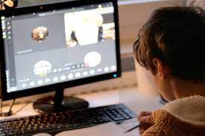

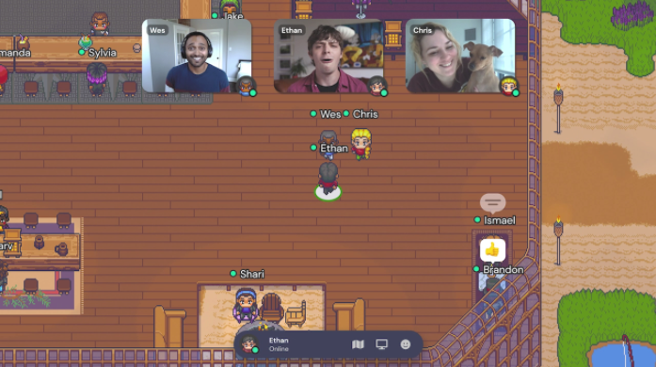
Ideate
ปรับเปลี่ยนรูปแบบการเรียนการสอน
ที่ในชั่วโมงเรียนจะเน้นพูดคุยเพื่อแลกเปลี่ยนความรู้ และลงมือทำกันจริงๆ เพื่อให้นักศึกษาเข้าใจเนื้อหาที่เรียนอยู่มากขึ้น
ระบบยิ่ง Quiz แบบสุ่มในระหว่างที่เรียน
เพื่อให้นักศึกษามีสมาธิ และตื่นตัวกับการเรียนอยู่ตลอดเวลา
สร้างห้องเรียน Metaverse
เปลียนห้องเรียนออนไลท์ธรรมดาที่ให้ผู้เรียนทำได้แค่นั้งเรียนอยู่หน้าคอมพิวเตอร์ ให้ผู้เรียนมีรู้สึกเหมือนได้อยู่ในห้องเรียนจริงๆ

Slide 4







Prototype
ให้ VDO/เนื้อหาวิชาที่จะเรียน กับน.ศ. เพื่อมาศึกษาก่อนเรียน
อาจารย์สรุป และทบทวนเนื้อให้อีกครั้ง เพื่อเพิ่มความเข้าใจ
แบ่งกลุ่มน.ศ. ให้ทำแบบฝึกหัดร่วมกัน เพื่อนำสิ่งที่เรียนมาไปใช้
อาจารย์ Feedback งานที่นักศึกษาทำมา เพื่อให้นักศึกษาไปปรับปรุง
น.ศ. กลับมาปรับปรุงงานตามที่ได้รับ Feedback มาจากอาจารย์
น.ศ. เข้าใจเนื้อหาที่เรียนมากขึ้น และได้ลงมือทำจริงเพื่อเพิ่มความเข้าใจ

Slide 5



Testing
Like
Dislike
ได้ลงมือทำจริง ทำให้ได้รู้ว่านำสิ่งที่ได้เรียนมาไปใช้ในการทำงานอย่างไร และได้พูดคุยแลกเปลียนสิ่งที่ได้เรียนมากับเพื่อนตอนทำงานกลุ่มทำให้เห็นภาพมากขึ้น
กลัวไม่มีเวลาศึกษาเนื้อหาก่อนถึงชั่วโมงเรียน หรือเนื้อหาที่ต้องเรียนยากเกินไปไม่สามารถทำความเข้าใจคนเดียวได้
Question
Idea
มีปรับพื้นความรู้ที่จำเป็นสำหรับการเรียนให้หรือไม่ เพื่อให้สามารถเรียนเนื้อหาใหม่ได้เข้าใจมากขึ้น
ควรมีปรับปรุงรูปแบบการสอน และสัดส่วนเวลาในแต่ละส่วนตามความยากง่ายของเนื้อหาเช่น ถ้าเนื้อหายากอาจจะเน้นส่วนสรุปเนื้อหา และสอบถามมากขึ้น

